Slide 2
Об исполнении бюджета за 2019-2020 учебный год
(по состоянию на апрель)
Исполнитель: Аябергенова А.

Slide 3
Цели бюджетирования
Внедрение бюджетирования в АУЭС
Результат за 8 месяцев учебного года
Модель расчета стоимости образовательных программ

Slide 4
Цели бюджетирования
Ориентация руководителей всех рангов на достижение задач, поставленных перед их центрами ответственности (делегирование финансовой ответственности).
Контроль текущей деятельности, обеспечение плановой дисциплины.
Повышение профессионализма сотрудников. Составление бюджетов способствует детальному изучению деятельности своих подразделений и взаимоотношений центров ответственности.
Распределение экономических ресурсов, находящихся в распоряжении организации.
Формирование управленческой отчетности

Slide 5
НАША МИССИЯ
Формирование лучших интеллектуальных ресурсов национальной экономики знаний и самых передовых технологий для индустриально-инновационного развития страны, адаптированных к условиям мировой интеграции и глобализации.
АУЭС как организация образования вносит вклад в развитие нашего общества, выпуская высококвалифицированные кадры.

Slide 6
Внедрение бюджетирования в АУЭС
Перед началом 2019-2020 учебного года принято решение о внедрении бюджетов, нацеленных на результат. В дальнейшем предполагалась разработка показателей (KPI) для использования при оценке деятельности подразделений, которым делегируется ответственность.
Планирование проводилось с участием всех подразделений. Было выделено 55 центров ответственности.
Руководителями подразделений бюджеты защищались на Бюджетной комиссии.
ДЭП составлен консолидированный бюджет.

Slide 7
Результат за 8 месяцев учебного года
Доходы по академической не довыполнены ввиду недополучения выручки от отчисленных студентов и магистрантов.
Заявленный план по научным проектам на начало года составлял 251 млн. тг. скорректированный план (по август 2020) составляет 570 млн. тг (без проекта КПС).
Доходы | План годовой | Факт | Отклонение
Академическая деятельность | 3 182 480 300 | 3 168 482 386 | - 13 997 914
Научная деятельность | 570 455 764 | 183 817 400
Научные проекты ГФ | 162 871 797 | 83 365 274
Научные проекты ХД | 407 583 968 | 100 452 125
ИПК | 100 000 000 | 30 065 653 | - 69 934 347
Колледж АУЭС | 102 805 575 | 93 476 165 | - 9 329 410
Общежития | 176 567 000 | 108 822 334 | - 67 744 666
Прочие доходы | 11 265 906 | 41 944 419 | 30 678 513
Общий итог | 4 143 574 545 | 3 626 608 356 | - 516 966 189
ИПК заключены договоры на сумму в размере 22,4 млн. тг и ожидает поступлений до конца августа (вместо -69,9 млн.тг)
Колледжем АУЭС не дополучен доход ввиду снижения размера гранта
Общежитиями не дополучен доход в связи с пандемией.
Прочие доходы: + вознаграждения по депозитам, положительная курсовая разница

Slide 8
Доходы | План годовой | Факт 8 месяцев | Отклонение | %
Без оборотов Научных проектов | 3 573 118 781 | 3 442 790 956
Ожидаемые поступления по август 2020
Накладные АУЭС от научной деятельности 20% |  | 81 516 794
Доходы ИПК |  | 22 382 544
 |  | 3 546 690 294 | -26 428 487 | -1%

Slide 9
Результат за 8 месяцев учебного года
Исполнение бюджета по Научной деятельности
Научные проекты ГФ | Сен 2019-Апр 2020
 | План | Факт
Доходы | 83 106 860 | 83 365 274
Расходы | 85 524 683 | 83 106 860
Заработная плата | 45 889 227 | 45 889 227
Командировочные расходы | 10 237 111 | 10 406 549
Накладные расходы | 1 002 132 | -
Накладные расходы университета | 1 046 111 | -
Научно-организационное сопровождение | 6 606 609 | 6 852 425
Прибретение материалов | 381 335 | -
Приобретение оборудования и программного обеспечения | 13 439 181 | 13 035 682
Услуги сторонних организаций | 6 922 977 | 6 922 977
Эксплуатационные расходы | - | -
Научные проекты ХД | Сен 2019-Апр 2020
 | План | Факт
Доходы | 116 269 336 | 100 452 125
Расходы | 101 361 070 | 99 311 393
Заработная плата | 50 814 029 | 66 914 813
Затраты на закуп оборудования для заказчика | 13 386 250 | 13 630 668
Командировочные расходы | 4 781 601 | 4 585 562
Накладные расходы университета | 7 349 093 | -
Отчисления от заработной платы | - | 148 035
Прибретение материалов | 1 821 343 | 1 507 799
Прочие затраты | 1 046 014 | 612 441
Услуги сторонних организаций | 17 787 247 | 11 912 075
Фонд развития НТЦ, ТНИЛ, УИЛ | 4 375 493 | -

Slide 10
Исполнение бюджета по расходам на оплату труда
и капитальным расходам
 | Годовой план | Факт за 8 месяцев | Отклонение
Заработная плата | 2 058 341 202 | 1 399 248 193 | 659 093 009
Капитальные расходы | 578 814 616 | 131 710 623 | 447 103 993
Капитальный ремонт | 163 409 816 | 32 097 882 | 131 311 934
Закуп учебного оборудования | 122 734 200 | 3 781 540 | 118 952 660
Оснащение новыми компьютерами, принтерами, МФУ и комплектующими | 118 563 600 | 39 584 708 | 78 978 892
Программное обеспечение | 60 490 000 |  | 60 490 000
Установка и обслуживание пожарной сигнализации | 26 000 000 | 25 952 250 | 47 750
Учебная литература | 30 130 000 | 3 621 277 | 26 508 723
Видеонаблюдение и СКУД | 19 850 000 | 1 329 412 | 18 520 588
Мебель | 17 950 000 | 16 556 689 | 1 393 311
Мягкий инвентарь | 11 200 000 | 6 995 000 | 4 205 000
Ремонт и закуп музыкальной аппаратуры | 5 000 000 |  | 5 000 000
Бытовая техника | 1 987 000 | 1 630 893 | 356 107
Замена магистральных электрических проводов освещения | 1 000 000 |  | 1 000 000

Slide 11
Исполнение бюджета операционных расходов
 | Годовой план | Факт за 8 месяцев | Отклонение
Отчисления от заработной платы | 197 367 155 | 128 139 729 | 69 227 425
Содержание и эксплуатация зданий | 115 459 830 | 90 785 408 | 24 674 422
Расходные материалы | 43 082 000 | 39 626 936 | 3 455 064
Отопление и теплоэнергия | 36 410 000 | 29 464 281 | 6 945 719
НДС к оплате | 36 671 875 | 25 550 509 | 11 121 366
Электроэнергия | 29 382 200 | 17 148 138 | 12 234 062
Командировочные расходы | 20 041 503 | 14 423 053 | 5 618 450
Расходы по студенческим мероприятиям | 18 420 000 | 11 308 921 | 7 111 079
Охрана | 13 200 000 | 10 871 010 | 2 328 990
Расходы на стажировку (выездную командировку) в зарубежных организациях, публикации научных статей, патенты | 11 788 684 | 7 412 406 | 4 376 278
Программное обеспечение | 20 674 464 | 7 328 098 | 13 346 366
Прочие выплаты в бюджет и внебюджетные организации | 7 245 000 | 3 967 400 | 3 277 600
Холодная вода и канализация | 7 082 430 | 3 484 684 | 3 597 746
Канцелярские принадлежности и расходные материалы | 5 025 900 | 3 069 113 | 1 956 787
Подписка на периодические издания | 4 000 000 | 2 885 923 | 1 114 077
Расход на оплату зарубежных руководителей | 12 959 600 | 2 604 925 | 10 354 675
Реконструкция сетевой инфраструктуры (кабеля, розетки, кабельные каналы….) | 7 500 000 | 2 426 691 | 5 073 309
Вывоз ТБО | 3 486 000 | 2 074 083 | 1 411 917

Slide 12
Исполнение бюджета операционных расходов
 | Годовой план | Факт за 8 месяцев | Отклонение
Обучение, повышение квалификации сотрудников | 8 944 000 | 1 868 500 | 7 075 500
Интернет | 5 340 000 | 1 815 737 | 3 524 263
Аренда жилья | 3 000 000 | 1 750 000 | 1 250 000
Продвижение, реклама | 11 950 000 | 1 520 232 | 10 429 768
Прочие расходы | 110 000 | 1 606 260 | - 1 496 260
Услуги прачечной | 4 500 000 | 1 130 472 | 3 369 528
Комиссия банка | 1 800 000 | 1 002 736 | 797 264
Топливо | 3 744 000 | 948 375 | 2 795 625
штрафы |  | 871 125 | - 871 125
Представительские расходы | 8 960 000 | 782 748 | 8 177 252
Услуги связи | 1 052 000 | 765 093 | 286 907
Установка и обслуживание пожарной сигнализации | 5 000 000 | 764 400 | 4 235 600
Почтовые услуги | 2 865 500 | 756 705 | 2 108 795
Аренда помещения | 1 200 000 | 669 643 | 530 357
Сопровождение 1С | 800 004 | 590 015 | 209 989
Учебные стенды и макеты | 1 500 000 | 576 990 | 923 010
Имиджевая продукция | 5 500 000 | 575 100 | 4 924 900
Обслуживание оргтехники | 1 300 000 | 547 856 | 752 144
Услуги Headhunter | 812 000 | 487 463 | 324 537
Аптечки и медикаменты | 390 000 | 466 460 | - 76 460

Slide 13
Исполнение бюджета операционных расходов
 | Годовой план | Факт за 8 месяцев | Отклонение
Оформление университета | 4 000 000 | 702 033 | 3 297 967
доступ к ИС Параграф | 998 865 | 358 747 | 640 118
Услуги по проведению специальной экспертизы организации и аттестации первого руководителя | 330 000 | 352 420 | - 22 420
Поддержание разрешительных документов Университета и оборудования, используемых в научно-конструкторских целях | 1 606 083 | 350 000 | 1 256 083
Электронные торги |  | 186 150 | - 186 150
Жедел Кузет (сигнализация кассы) | 300 000 | 162 011 | 137 989
Обслуживание лифта | 270 000 | 160 714 | 109 286
Оплата за редактирование (каз., рус., англ.) | 265 251 | 135 251 | 130 000
Резерв | 230 000 | 119 643 | 110 357
Услуги нотариуса | 100 000 | 114 825 | - 14 825
Автострахование | 200 000 | 100 096 | 99 904
Запчасти и обслуживание оборудования | 500 000 | 100 000 | 400 000
Техобслуживание и запчасти | 370 000 | 77 830 | 292 170
Сертификация компьютера | 60 000 | 60 714 | - 714
Членские взносы в Ассоциацию библиотек вузов РК | 50 000 | 50 000 | -
доступ к Учет КЗ | 120 000 | 39 553 | 80 447
SMS - рассылка | 500 000 | 31 936 | 468 064
Услуги по проведению инструментальной проверки помещений | 395 000 | 31 250 | 363 750
Обновление инфраструктуры лабораторий | 450 000 | 29 691 | 420 309
Хостинг сайта (тарифный план) | 20 000 | 20 070 | - 70
Кофе-брейк | 425 000 | 10 446 | 414 554
669 754 343 425 260 598 244 493 745

Slide 14
План расходов без научных проектов | 3 436 937 297
Факт 8 месяцев | 1 956 219 414
Расходы предстоящих 4 месяцев по август 2020 | 903 586 754
Экономия средств | 577 131 129
270 млн. тг – приобретение ноутбуков и ПК
278 млн. тг – ремонт общежития №2

Slide 15
Модель расчета стоимости образовательных программ
ДЭП разрабатывается методика расчета фактической стоимости образовательных услуг по направлениям в разрезе академических степеней с использованием комплексного программного обеспечения бизнес-анализа Power BI.
Данное приложение позволяет связывать диапазоны данных при наличии общего критерия. Например, студент обучается в группе в названии которой присутствует наименование специальности (данные Платонуса), далее существует преподаватель, который преподает в данной группе (согласно данных по нагрузкам кафедр), а также имеются данные по оплате труда ППС. В системе создаются связи между диапазонами. Настройка визуализации проводится так, что вытягиваются 1) название специальности, 2) количество студентов, которое по ней обучаются, в разрезе бакалавров, магистрантов и докторантов, 3) из диапазона нагрузок выбираются часы только тех преподавателей, которым распределена нагрузка на данную специальность. Когда известны часы нагрузок, то можно присвоить 4) денежное выражение выгрузив его сумму из диапазона по оплате труда согласно фамилии преподавателя, предварительно рассчитав стоимость одного часа.

Slide 16
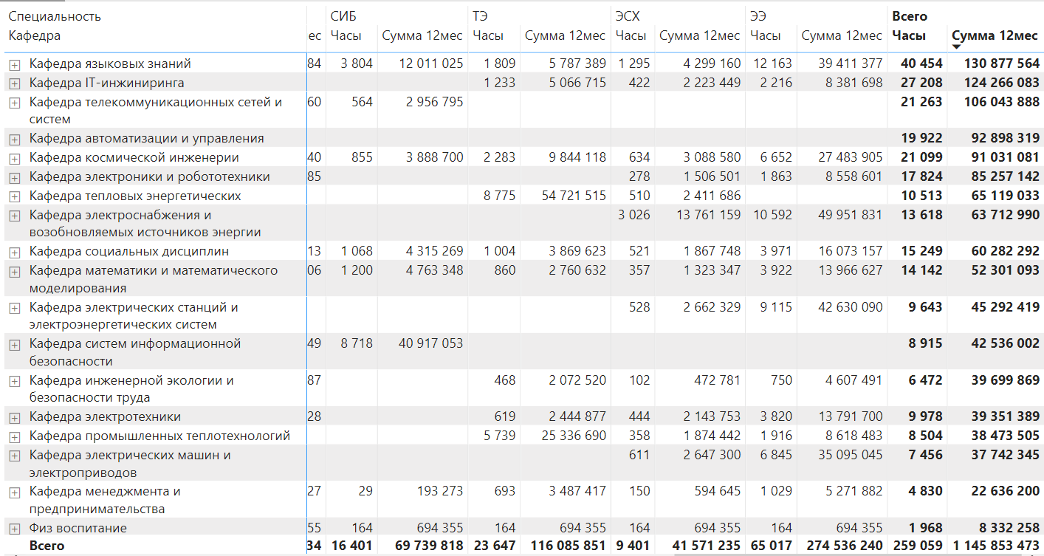
Нагрузки кафедр распределены по направлениям образовательных программ

Slide 17
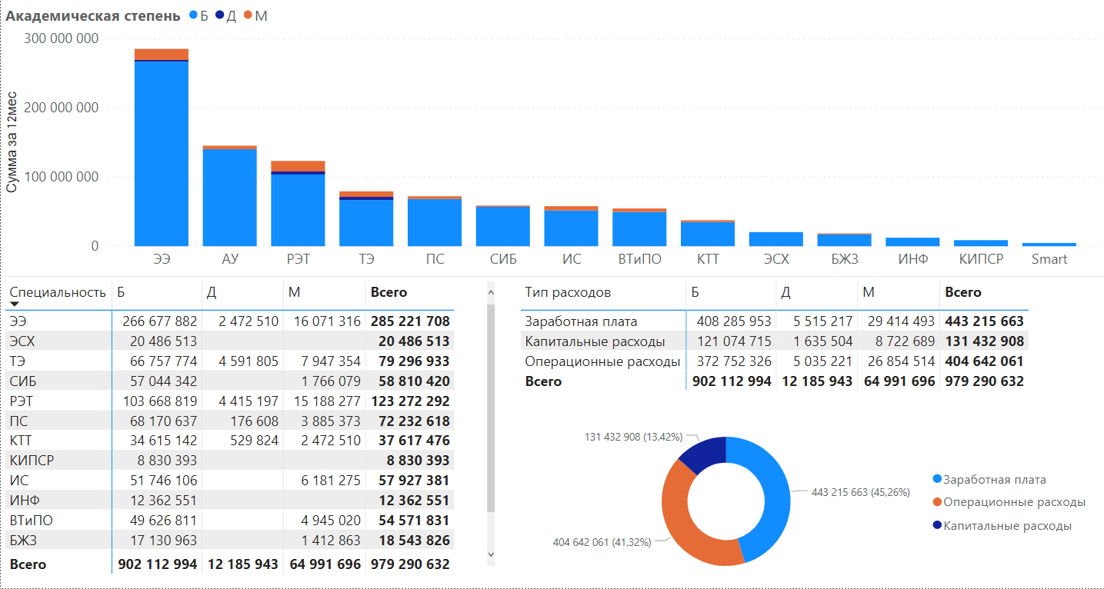
Постоянные расходы (расходы образовательной среды) распределяются в соответствии с контингентом обучающихся по каждой специальности.

Slide 18
Фактические расходы на подготовку 1 бакалавра в год

Slide 19
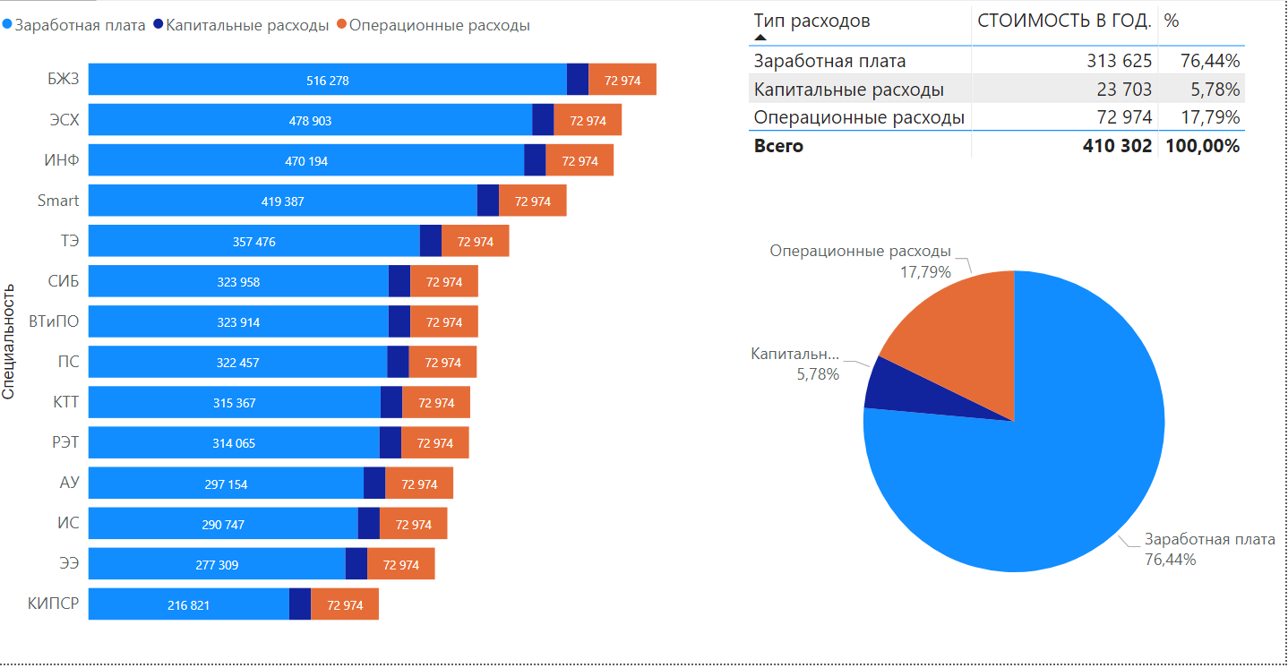
Фактические расходы на подготовку 1 бакалавра в год

Slide 20
Фактические расходы на подготовку 1 магистранта в год
Средний доход магистратуры в год 420 000 тенге

Slide 21
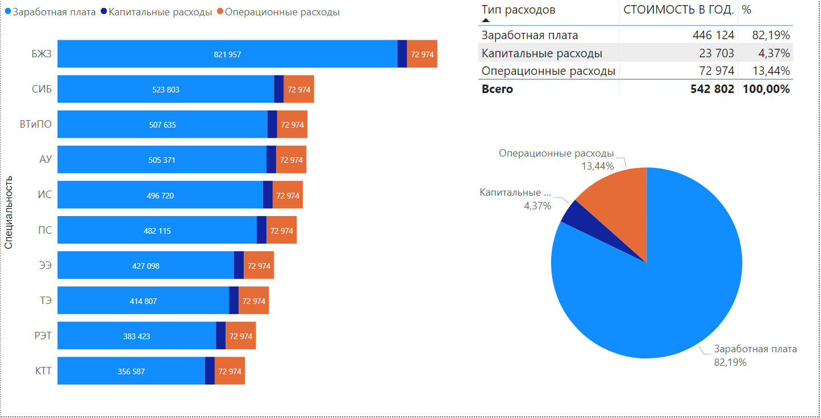
Фактические расходы на подготовку 1 магистранта в год

Slide 22
Фактические расходы на подготовку 1 докторанта в год
Обучение докторантов становится окупаемым, если набор на специальность составил 4 и более человек

Slide 23
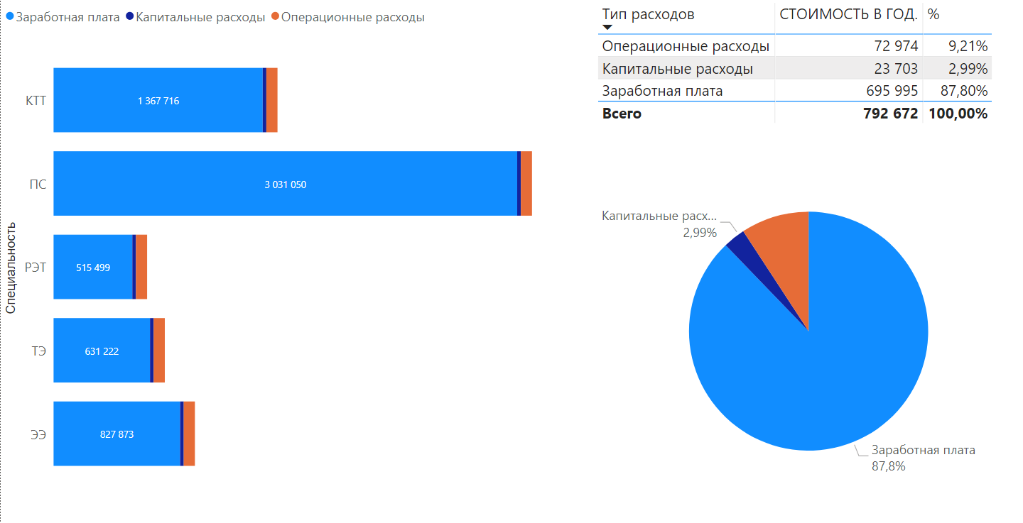
Фактические расходы на подготовку 1 докторанта в год

Slide 24
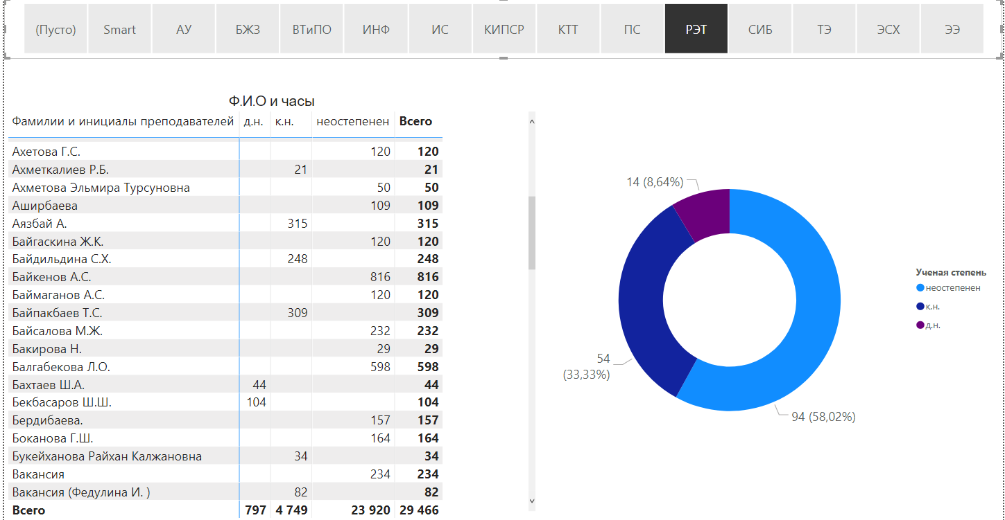
Остепененность образовательных программ
Остепененность образовательной программы РЭТ - 42 %

Slide 25
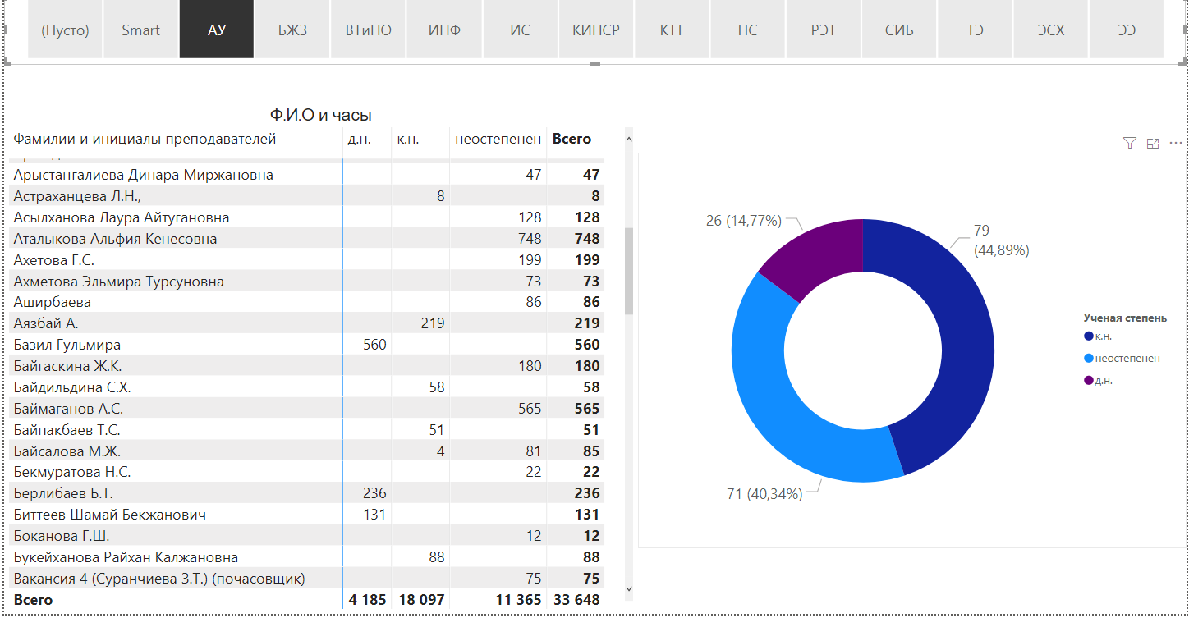
Остепененность образовательных программ
Остепененность образовательной программы АУ - 55 %

Slide 26
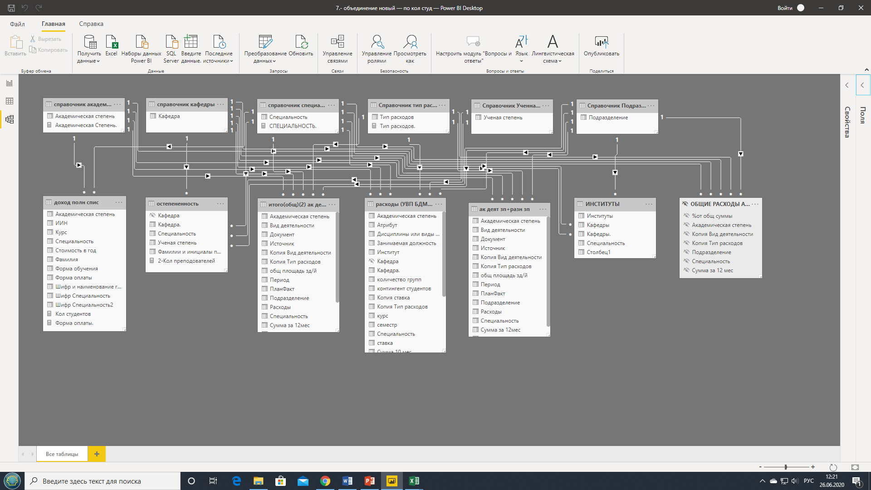
Связи диапазонов данных в соответствии с критериями

